Slide 1
TIẾNG VIỆT 1
Tập 1
Tuần 1
Tập viết: Tô các nét cơ bản

Slide 2
QUAN SÁT MẪU

Slide 3
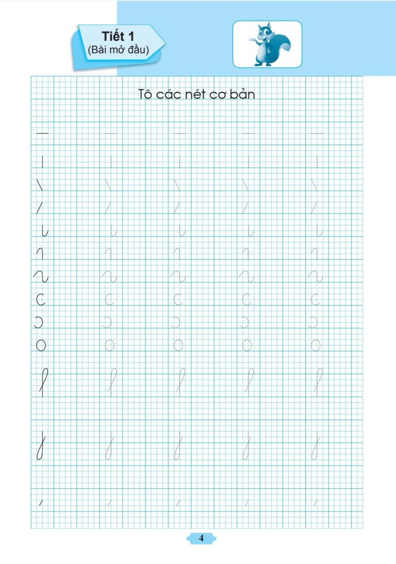

Slide 5
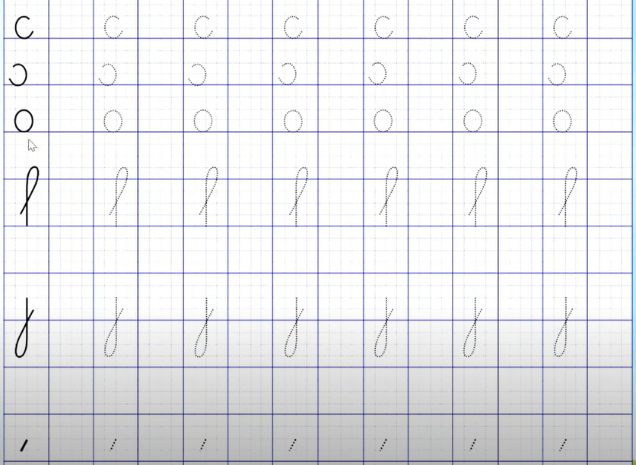

Slide 7
TÌM HIỂU VỀ Ô LI VÀ ĐƯỜNG KẺ

Slide 8
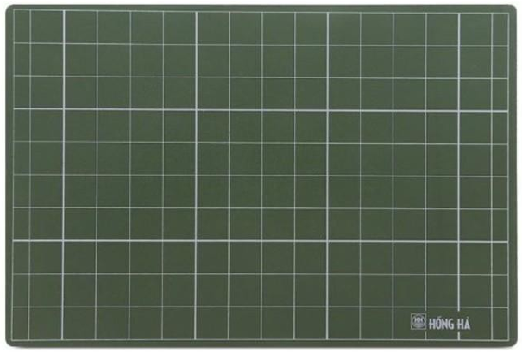
3
2
1
4
3
2
1

Slide 9
校园
安全
Thư giãn

Slide 10
VIẾT BẢNG CON

Slide 13
TẬP VIẾT VỞ
1

Slide 15
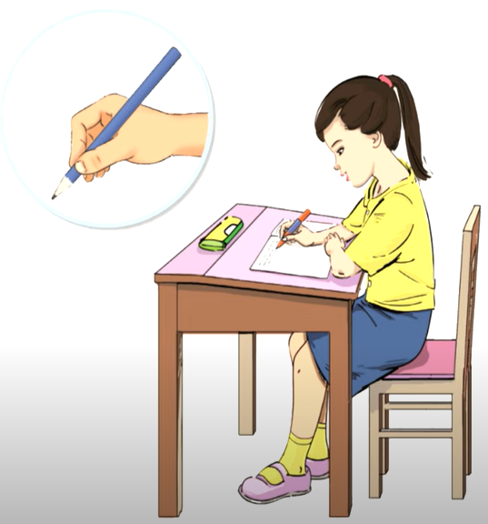

Slide 17
Tạm biệt và hẹn gặp lại!

